Slide 1

提案書をセクシーに見せる３原則
提案書という美しい商品
ソリューション営業スキル
セクシーな提案書の作り方
2012, all rights reserved by NerCommerce inc.

Slide 2



提案書とは何か
理性的側面
論理性
美しさ
感性的側面
客観性
わかりやすさ
信憑性
メリハリ
提案書
商品の形
ソリューション
未完成の未来
採用したい
という意欲

Slide 3
魅力的な提案書を作る３つの事前準備
① お客様のTo Be（あるべき姿）／目的を把握する
To Do／手段
「なぜ？」への回答
To Be／目的
新しいサービスを使いたい
新商品販売のため、
使えるのではないかと思ったから
新商品を販売したい
そのサービスを提案
最適なサービスを提案
条件による差別化
価格や納期など
価値による差別化
享受する価値の大きさ
迷いが生じたら
この原点に立ち返る
お客様は、手段を手に入れたいのではなく、
To Be／目的を達成したい

Slide 4
１．魅力的な提案書を作る３つの事前準備
② 自分たちへの期待を確認する
提案そのものへの期待
役割への期待
アドバンテージ
採択の可能性あり
十分な検討と魅力的な提案書作成
ベンダー
特定の商品やサービスへの期待
期待に最適な商品やサービスの選定
当て馬
採択の可能性なし
提出しない、または、恩を売るために提出
インテグレーター
目的達成に必要な組み合わせへの期待
目的に応じた最適な組み合わせを作成
事前の了解
提出すれば採用
事前の合意に基づき、完成度を高める
プロデューサー
目的達成のための全ての取り組りくみに期待
お客様の相談相手としてすべての工程を統括
提案活動のイニシアティブ
を手に入れる
「事前の了解」と「プロデューサー」
としての期待に持ち込む

Slide 5
１．魅力的な提案書を作る３つの事前準備
③ 自分たちの強みを理解する
提案内容
自分たち自身
アイデアや企画
製品力や技術力
機能や性能
企業規模や実績
何故
自分たち
なのか？
価格や費用
トップ同士の信頼関係
体制や組織
社会的評価や話題性
スケジュールや工程
お客様との人脈や歴史
提案の訴求点を
明確にする
強みを多面的にとらえ、ひとつに絞り込まない

Slide 6
２．読みやすい提案書のための３部構成
【重要度】
要約編
１．前提
２．御社要求事項への対応
３．本提案の概略
お客様が「知りたいこと（＝結論）」のエッセンス
ページ数は、３～５程度。お客様に、以降の説明への期待感を持たせる。
  お客様への理解を示し安心感を醸成
  お客様が期待する結論が明確
  簡潔明瞭な表現と美しいビジュアル
概要編
１．開発方針
２．システム構成
３．スケジュール
４．体制
５．成果物
６．費用計画
「要約編」の内訳や結論の裏付けを簡潔に解説
ページ数は、５－１０程度。ここまでで、提案内容はすべて伝わる。
  結論の裏付けを説明
  本提案（あるいは、自社のアドバンテージ）を伝える
  簡潔明瞭な表現と美しいビジュアル
詳細編
１．実現手段
・ソフトウェア
・プラットフォーム
・ネットワーク
・開発
２．スケジュール
３．体制
・開発体制
・保守体制
４費用計画
補足説明資料
検討資料や既存資料を整理して掲載。時間的な制約もあり、できるだけ作業負担を省きたいところ。ページ数を稼ぐ。ただし、以下は最低限対応。
  サブジェクトに沿った資料の配置
  サブジェクト毎の項目設定を統一する
  タイトルおよび内容説明の形式やフォント、文字サイズの統一
  （簡潔明瞭の原則／統一ルールの原則／バランス均衡の原則）
【ボリューム】

Slide 7
２．読みやすい提案書のための３部構成
検討の前提
作成の過程
説明の過程
結論
結論
検討・議論
検討の
フレームワーク
詳細説明・資料
結論

Slide 8

セクシー 3原則
原則１：簡潔明瞭の原則
原則２：統一ルールの原則
原則３：対比表現の原則

Slide 9
原則１：簡潔明瞭の原則
因数分解 （キーワードを抽出。抽出した要点を階層化）
体言止め （解説的表現を廃しても、内容に影響なし）
    “～します”“～となります”など不要
    “～できます”“～しない”は「～可能」、「～なし」などの表現に置き換え
箇条書き （内容と構造が一目でわかる表現方法）
左右で内容は等価。右サンプルでは、一目で必要な内容と構造が把握可能。
OS、DBMSについては、 それぞれ、 NCCS網に合わせて、Solaris、Oracleを使用します。
WebApplicationServerについては、InfoXXXXを使用します。弊社ではInfoXXXXをプラットフォームとした再利用可能部品を有しており、短納期に適応するため、開発効率を考慮して、本ミドルウェアを適用することといたしました。
InfoXXXXは十分に使い込まれており、バグも枯れています。弊社の内製品であり、今後の機能追加、維持管理体制も明確です。『大量メール配信システム』開発はInfoXXXXの開発メンバが担当することとしております。
OS、DBMS
  Solaris、Oracleを使用（NCCS網に対応）
WebApplicationServer
  InfoXXXXを使用
    再利用可能部品を保有
    短納期に適応、開発効率を考慮
    バグも枯渇（十分に使い込まれているため）
    今後の機能追加、維持管理体制も明確（弊社内製品）
開発
  InfoXXXXの開発メンバが担当
サーバマシンは、NCCS網における安定稼動実績から、サン・マイクロシステムズ製品を選定いたしました。ディスク装置についてはすべての機器で、実績のあるソフトウェアRAIDを採用します。ネットワーク機器については、NCCS網の設備を共有することを想定しています。
サーバ台数は性能要件の詳細化を進めるなかで若干変動が予想されますが、6～10台になるものと推定していますが、見積り算出では6台を想定いたしました。
サーバマシン
  NCCS網における安定稼動実績から、
    サン・マイクロシステムズ製品を選定
    ディスク装置はすべてソフトウェアRAIDを採用
  想定台数 6台
    性能要件の詳細化の過程でで6～10台の範囲で変動予想
ネットワーク機器
  NCCS網の設備を共有
＊下線部は、キーワード

Slide 10
原則２：統一ルールの原則
配色と形状
  図表の記号や項目が、同じグループに属する場合は、同じ配色や形状に統一。
  図形と文字の明暗、コントラストに注意。印刷やプロジェクターを使用する場合、背景色に隠れて文字が見えなくなることがある。
    図形要素の囲みを太線にし、背景色は、白か、淡い色。文字は、濃い色
    図形要素の背景色は濃くし、文字を白抜き
    白黒印刷の場合にも、ＰＰＴは、印刷設定は「カラー」
  色に意味がある場合もあるので、使用する場合は、適所使用を心がける。
    費用計画等への使用に際して
      赤 ：“赤字”や“マイナス”を連想
      黒 ：“黒字”や“プラス”を連想
    スケジュールへの使用
      青・緑 ：順調な状態を連想
      黄 ：リスクがある状態、注意すべきことを連想
      赤 ：危険な状況、クリティカル・ポイントを連想
    その他
      赤系 ：注意の喚起、強調
配置と順序
  同様の説明では、箇条書きの書式を統一。
  同じ要素を含む説明では、上下、左右の関係は統一。
  図形要素は、左右、上下をそろえ配置する。
フォントとポイント数
  フォントは、原則コシック体とする。明朝は、古くさいイメージを与えるので避ける。
  ポイント数（文字サイズ）は、全体を通して統一ルールに従う。
  文字の大小、太細、下線のあるなしは、安易に設定しない。最後の見直しの時に、設定すると効果的。
  斜体文字、影付けは、多用しない。見辛く、汚らしくなる場合がある。

Slide 11
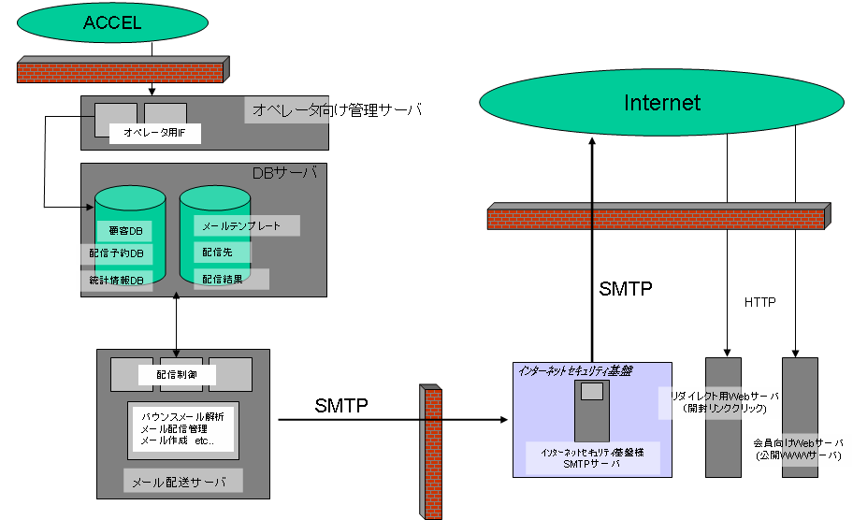
原則２：統一ルールの原則
改善すべき余地のある例
同じデータの流れを示しているにもかかわらず、
線の太さ、図形要素の前後関係、形状が不統一、
ファイヤーウォールのみ立体表現。他の図形要素と不統一
文字が背景色に埋もれて見づらい
背景色が、不統一
フォント・サイズや背景色が不統一
同じ構成要素（サーバー）を示しているにもかかわらず、図形要素、配色が異なる
描かれている図形要素の意味不明

Slide 12
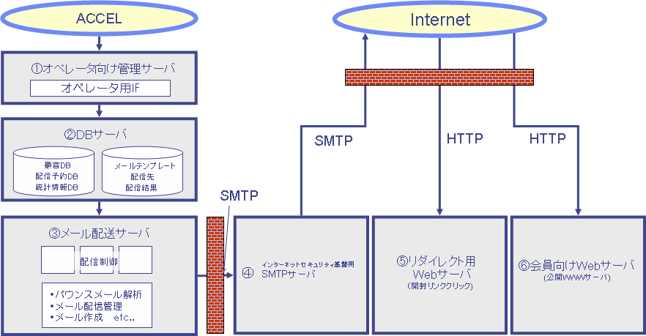
原則２：統一ルールの原則
改善後の例
図表全体の左右、上下、階層関係を統一
全体として同じ構成要素のフォント、ポイント数を統一
同一の要素を説明する文言は、形式、フォント、サイズを統一
形状や配置が左右均衡
同一の構成要素は、同じ形状、配色に統一

Slide 13
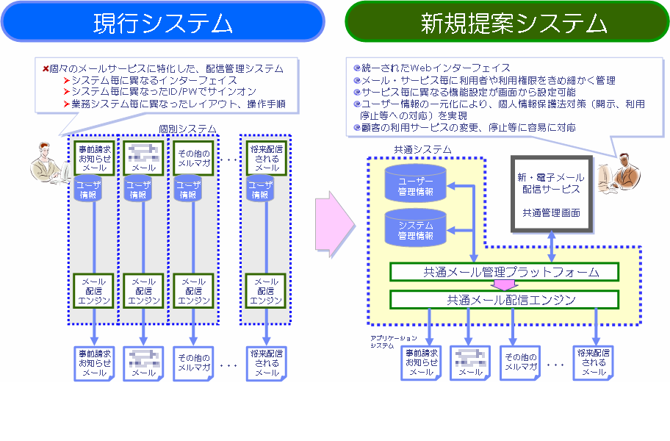
原則３：対比表現の原則
［稼働の前後］現状が、この提案によって、どうなるかが簡潔に説明できる。

Slide 14
原則３：対比表現の原則
［稼働の前後］現状が、この提案によって、どうなるかが簡潔に説明できる。
【現状の業務プロセス】
注文書送付
（ＦＡＸ）
注文書受領
（ＦＡＸ）
注文内容入力
（PC）
納期確認
（電話）
納期回答起票
（手書き）
納期回答送付
（ＦＡＸ）
納期回答受領
（ＦＡＸ）
受注処理担当者数 ：８人→０人
受注から納期確認までの期間 ：１日→５秒
【新システム稼働後の業務プロセス】
工程数、作業負荷、期間の大幅短縮
注文内容入力
（ＰＣ／Web）
受注処理
（自動）
納期確認
（ＰＣ／Ｗｅｂ）

Slide 15
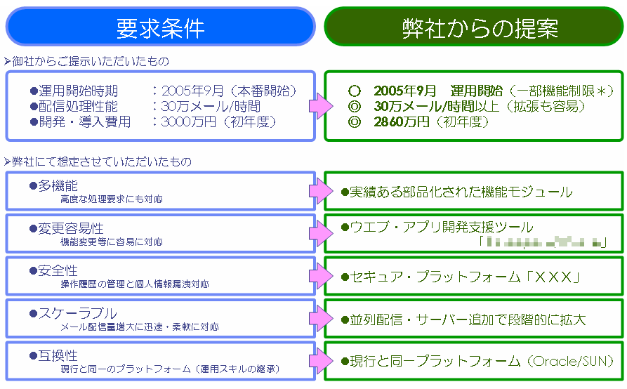
原則３：対比表現の原則
［課題と解決策］課題に対して、どのように解決できるかが簡潔に説明できる。

Slide 16
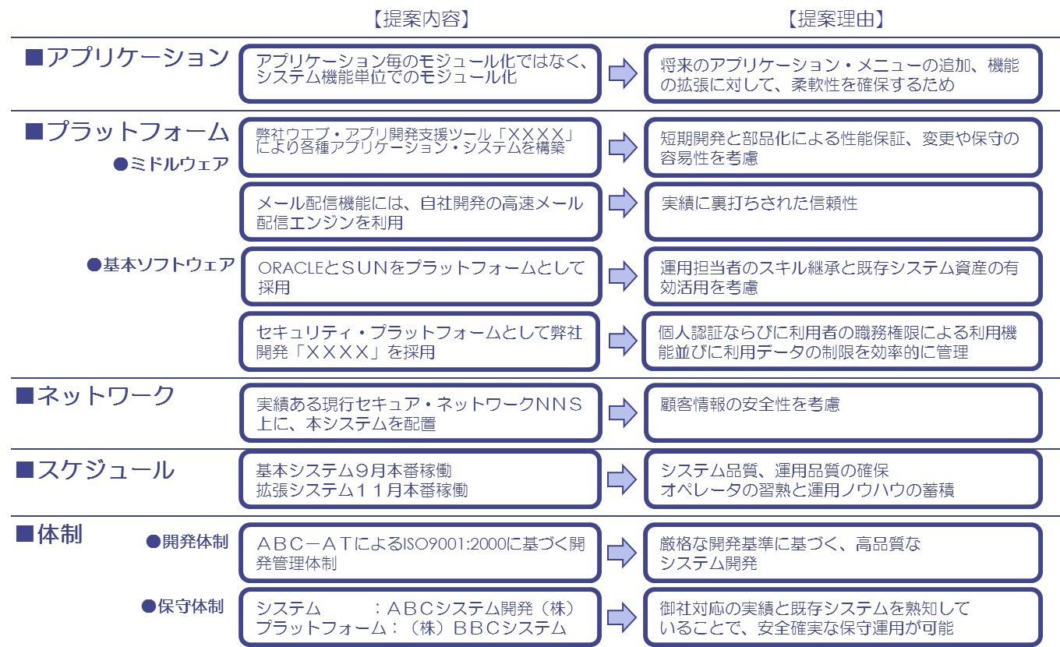
原則３：対比表現の原則
［結果と原因］結果と原因の因果関係、提案とその提案をした理由などの対比

